Slide 1
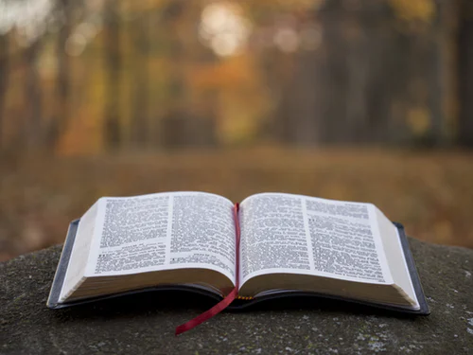
Az Isten által adott könyvtár!
A hittanóra témája:
A Biblia
Áldás, Békesség!
Erős vár a mi Istenünk!
Dicsértessék a Jézus
Krisztus!
Készíts elő:
Bibliát
Lapot
Írószert

Slide 2
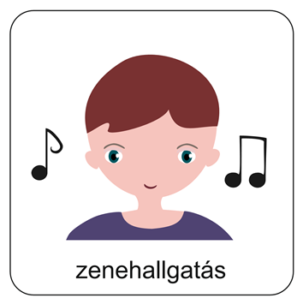

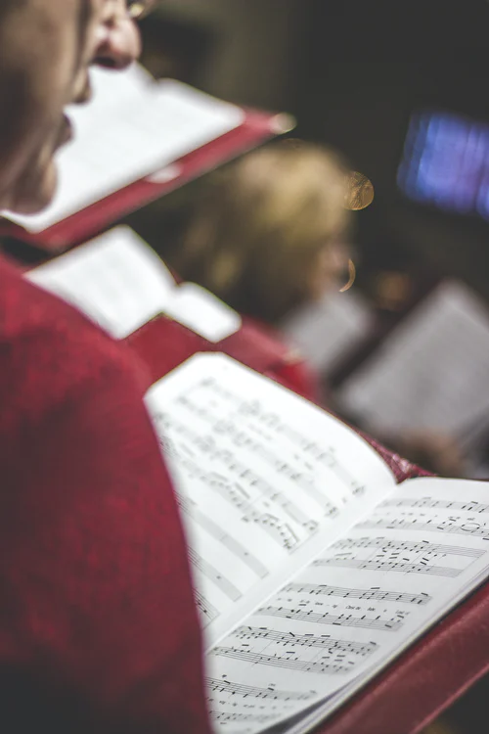
Hallgassuk meg együtt a 171. dicséretet a Református Énekeskönyvből!
Kattints a hangszóró ikonra az ének elindításához!
A 171. dicséret szövegét el is olvashatod!
Megáll az Istennek Igéje,
És nem állhat senki ellene,
A nagy Isten vagyon mivelünk,
És Szentlelke lakozik bennünk.

Slide 3
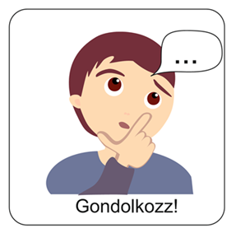
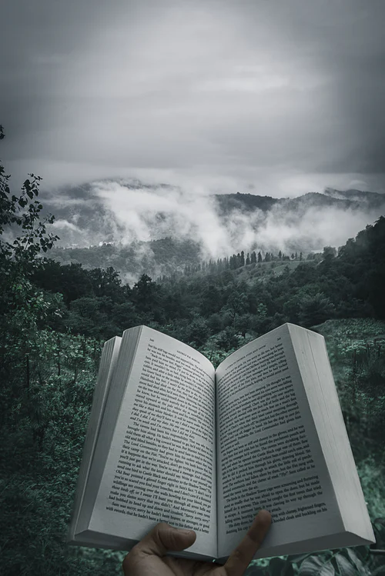
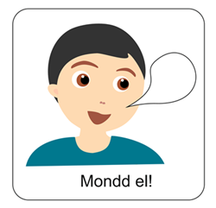
Beszélgessünk!
Mesélj néhány szóban a kedvenc könyvedről!
Miért szereted? Oszd meg a gondolataidat
Velünk!

Slide 4
Egy „Bibliai keresőverseny”-re hívlak!
  Keresd ki a Szentírásból a következő Igéket!
Mérd a keresés idejét! Írd le mennyi időt vesz igénybe az adott Igehelyek kikeresése!
Melyik Igehelyet tudtad a leghamarabb megtalálni?
2Timóteus 3,16
János evangéliuma 3,16-17
Róm 15,1
2Péter 1,2
Mt 7,7
Zsolt 139,1-2
Ha nincs saját Bibliád, keress a www.abibliamindenkie.hu internetes oldalon.

Slide 5
„Uram, te megvizsgálsz és ismersz engem. Tudod, ha leülök vagy ha felállok, messziről is észreveszed szándékomat.” Zsolt 139,1-2
„Mert úgy szerette Isten a világot, hogy egyszülött Fiát adta, hogy aki hisz őbenne, el ne vesszen, hanem örök élete legyen.” János 3,16
„A teljes Írás Istentől ihletett, és hasznos a tanításra, a feddésre, a megjobbításra, az igazságban való nevelésre; hogy az Isten embere tökéletes és minden jó cselekedetre felkészített legyen.” 2Tim 3,16-17
„Mi erősek pedig tartozunk azzal, hogy az erőtlenek gyengeségeit hordozzuk, és ne a magunk kedvére éljünk.” Róm 15,1
„Kérjetek, és adatik nektek, keressetek, és találtok, zörgessetek, és megnyittatik nektek. Mert aki kér, mind kap, aki keres, talál, és a zörgetőnek megnyittatik.” Mt 7,7
„Kegyelem és békesség adassék nektek bőségesen Istennek és a mi Urunknak, Jézusnak megismerésében.” 2Pét 1,2

Slide 6

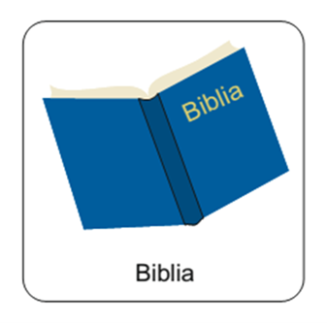
Újabb érdekes feladatot ajánlok hétvégére!
Van kedvenc bibliai történeted?
Hol található meg a Bibliában?
Próbáld meg megkeresni és olvasd el!
Ha nem megy, akkor próbáld megkeresni az interneten.
Itt találhatsz online segítséget ehhez a feladathoz!
Ezen az oldalon a kereső mezőbe írd be a választott történet kulcsszavát!

Slide 7
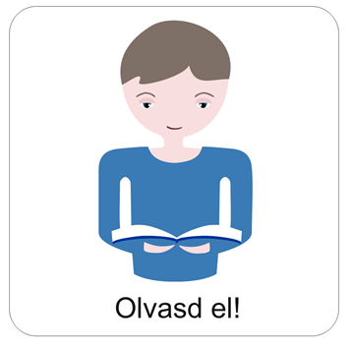
Tudod-e?
A „biblia” ógörög eredetű szó, azt jelenti: „könyvek”.
A Biblia 66 könyvből áll, amelyek különböző korokban íródtak.
A Biblián keresztül Isten szól hozzánk.
A Biblia könyvei két nagy egységet alkotnak:
Az Ószövetség 39, az Újszövetség 27 könyvből áll.
A Biblia könyveit műfajuk szerint három
csoportba soroljuk: történeti, tanítói és
prófétai könyveket ismerünk.
A következő dián egy könyvespolcon láthatod! Lapozz!

Slide 8
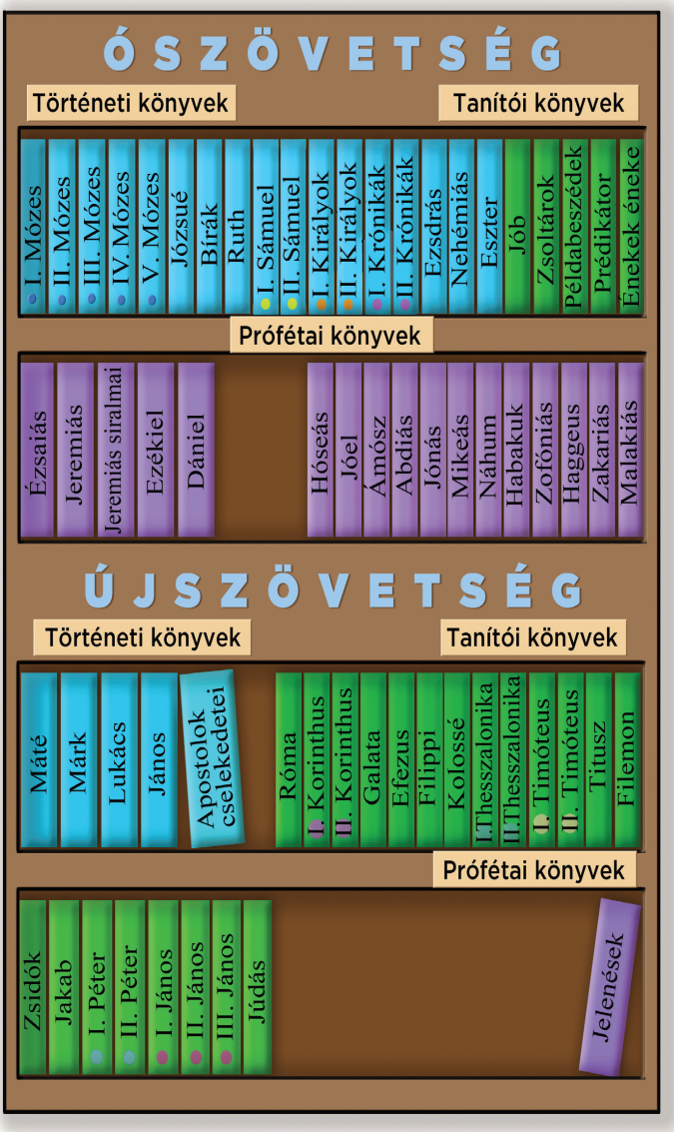

Nézd meg jól ezt a képet!
Azt láthatod itt, hogyan csoportosítjuk a bibliai könyveket!
Kék szín jelöli a könyvespolcon a történeti könyveket!
Zölddel a tanítói könyveket találod!
A prófétai könyveket pedig a lila szín mutatja!

Slide 9
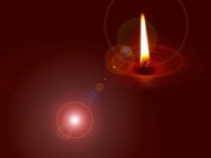
Közösen értelmezzétek az alábbi Igét!
„Lábam előtt mécses a Te igéd, ösvényem világossága”
(Zsoltárok 119,105)
Isten üzenetét a Bibliában olvashatod, amely mint egy mécses mutatja nekünk az igaz utat.

Slide 10

Ezekben a helyzetekben segít a Biblia üzenete!
A Bibliából ismerhetjük meg
Istent, és az Ő akaratát.
Segít meglátni a jó utat egy döntéshelyzetben!
Segít tájékozódni az emberi kapcsolatainkban!
Az Isten Igéje világosság az életünkben.
Szeretetre és elfogadásra tanít minket!
Tanácsot ad, hogy mit tegyünk!
Segít felismerni: minek van helye az életünkben és minek nincs.

Slide 11
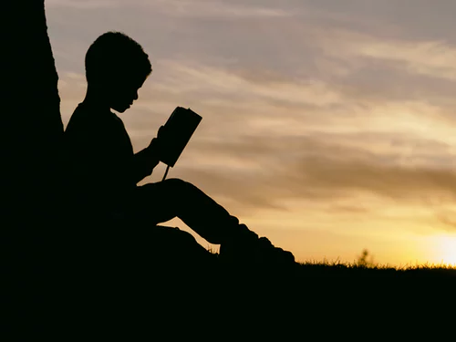
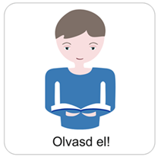
Jól jegyezd meg!
Isten magáról a Bibliában szól.
Kálvin tanítása szerint Isten így alkalmazkodik az emberhez.
Isten nemcsak a bibliai személyekhez, a református hithősökhöz vagy a hitben élő elődökhöz szólt.
Ő mai is, bennünket is megszólít; hív az Ő közelébe és formálni szeretne!

Slide 12

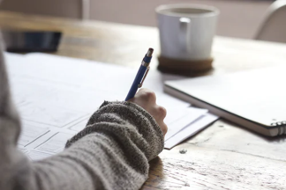
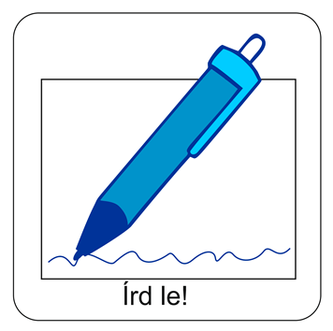
Gondolkozz el a kérdéseken!
Szerinted miért fontos rendszeresen Bibliát olvasni?
Tervezd meg egy napodat úgy, hogy a Bibliaolvasásra is szánj időt! Építsd be a napirendedbe!

Slide 13
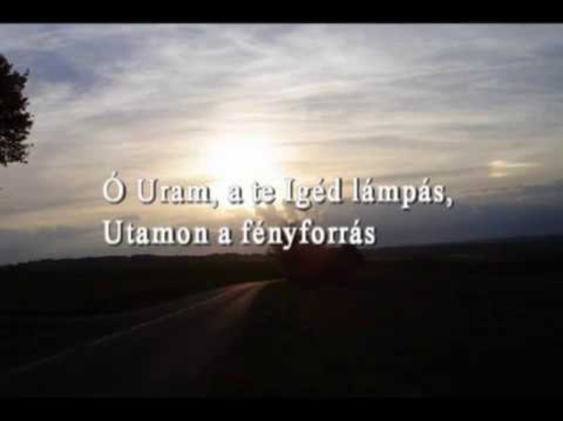

Slide 14
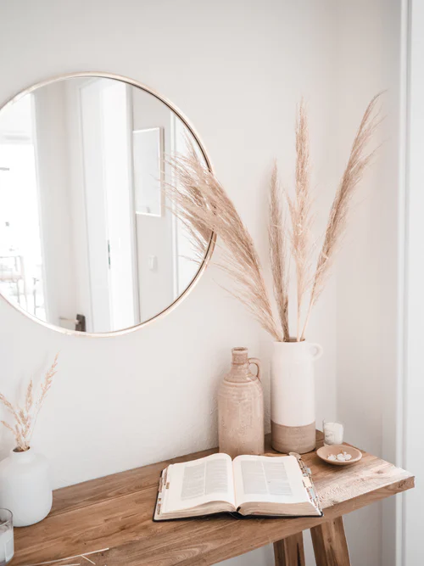
Olvasd el a dal szövegét!
Óh, Uram, a Te Igéd lámpás, utamon a fényforrás
Refr.: Ó, Uram, a te igéd lámpás, utamon a fényforrás! 2x
1. Amikor kísért szorongás, csüggedés, ott vagy, így nem félek,
és erőt veszek, veled tovább megyek, míg az út véget ér.
Refr.
2. Nem felejtem el, hogy te vagy itt közel, Jézus van mellettem!
Nincs olyan veszély, amit ne ismernél, Te vagy, ki örökké élsz!
Refr.

Slide 15
Ismétlünk
BIBLIA - Kvíz

Slide 16
Aranymondás
„Lábam előtt mécses a Te igéd, ösvényem világossága”
(Zsoltárok 119,105)

Slide 17
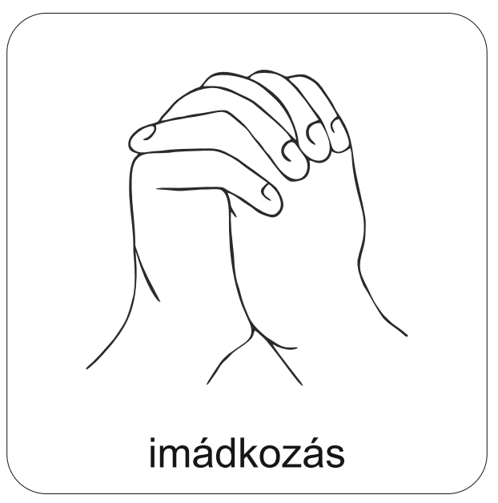
Mi Atyánk, aki a mennyekben vagy, szenteltessék meg a te neved,
jöjjön el a te országod, legyen meg a te akaratod, amint a mennyben, úgy a földön is;
Mindennapi kenyerünket add meg nekünk ma,
és bocsásd meg vétkeinket, miképpen mi is megbocsátunk az ellenünk vétkezőknek;
És ne vígy minket kísértésbe, de szabadíts meg a gonosztól;
Mert tied az ország, a hatalom és a dicsőség mindörökké.
Ámen.
(Mt 6,9-13)
Imádkozzunk!

Slide 18
